Slide 2
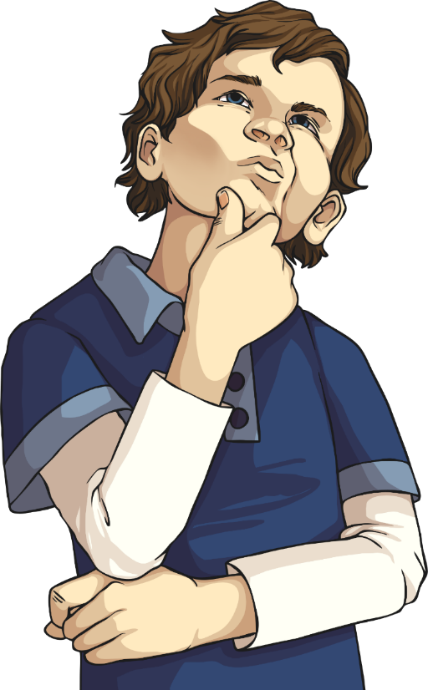
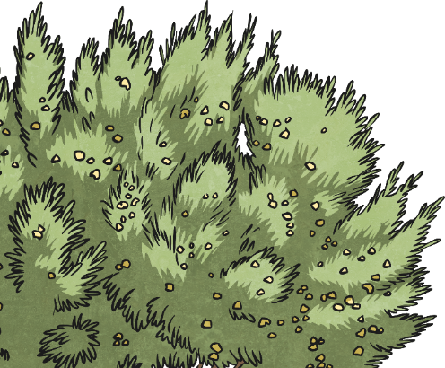
Evolución y adaptación
¿Qué significan estas palabras?
Haz clic en la palabra para descubrir la respuesta...
Evolución
La forma en que algo se desarrolla gradualmente y cambia con el tiempo.
Adaptación
La forma en que algo cambia para mejor para adaptarse a algo nuevo o diferente.

Slide 3
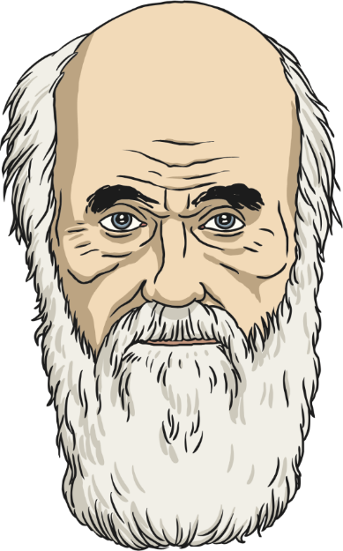
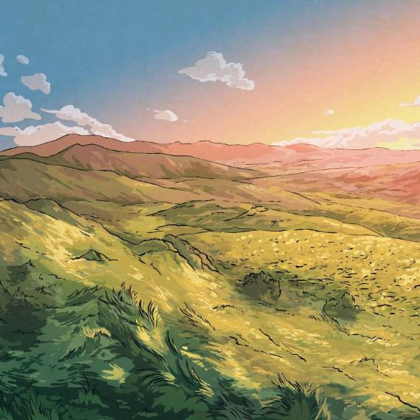
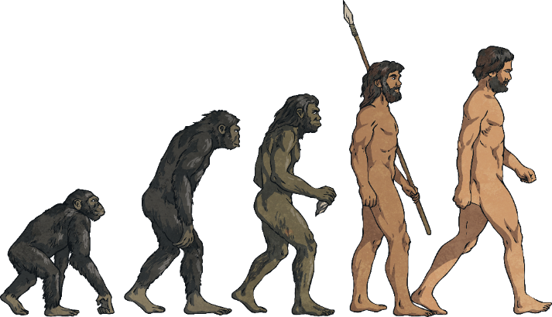
La teoría de la evolución
Charles Darwin (1809-1882) introdujo la teoría de la evolución. Fue un famoso naturalista inglés (experto en el estudio de la naturaleza), biólogo (experto en seres vivos) y geólogo (experto en rocas y fósiles).
Descubrió que los humanos y los simios compartían antepasados, lo que llevó a esta famosa imagen ...

Slide 4
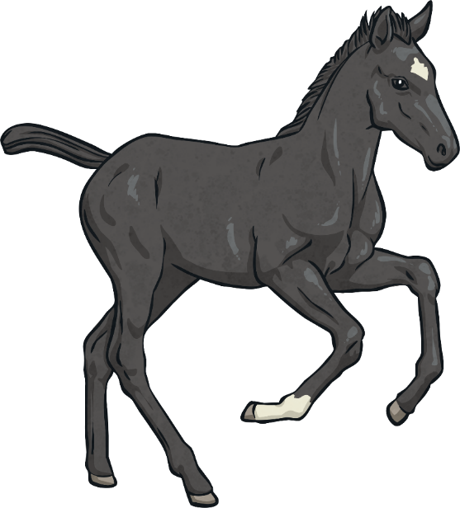
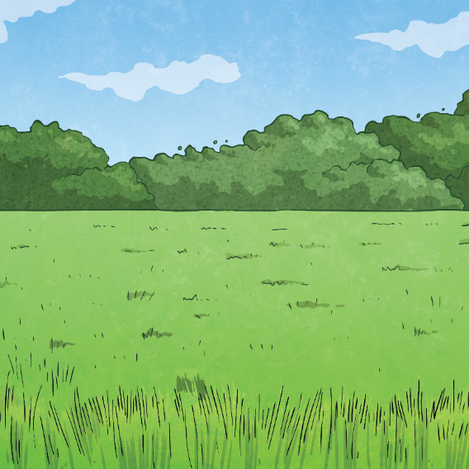
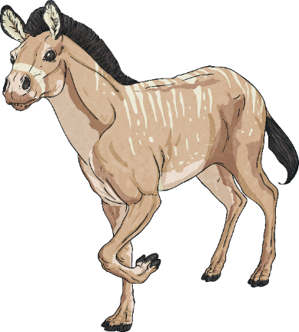
¿Cómo funciona la evolución?
Lo que pasa con la evolución sucede en un espacio largo, largo, largo de tiempo, por lo que realmente no notamos que sucede.
Un animal, planta o persona no cambia rápidamente... hay pequeños cambios con cada nueva generación.
La evolución ocurre a través de la herencia, lo que significa que los pequeños cambios solo ocurren a medida que los rasgos pasan a la siguiente generación.

Slide 5
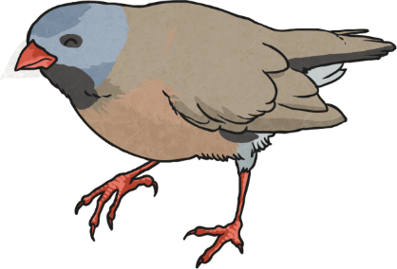
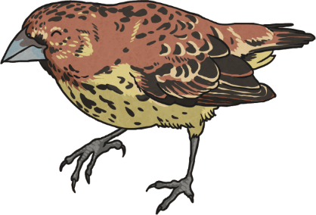
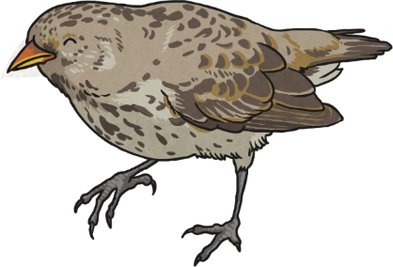
¿Qué tipo de cambios?
Los animales y las plantas evolucionan para hacer adaptaciones no solo para sobrevivir sino para sobrevivir mejor. Algunos de estos cambios se deben a los hábitats.
Darwin estudió diferentes pinzones que vivían en diferentes partes de las Islas Galápagos y se dio cuenta, a pesar de que eran diferentes, ¡todos tenían los mismos antepasados! Algunos habían evolucionado para tener picos más grandes en ciertas áreas, algunos con picos más pequeños en otras áreas debido a que había diferentes alimentos disponibles.

Slide 6
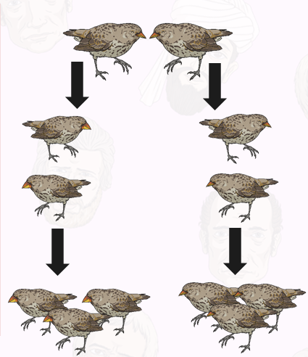
Los pequeños cambios se suman a los grandes cambios
Con el tiempo, el resultado de unas pocas generaciones comienza a hacer diferencias notables.
Mirando a los pinzones de Galápagos
Los que tenían picos grandes se reprodujeron y tuvieron descendencia. Más de estas crías heredaron picos grandes y sobrevivieron.
En otras partes de las Galápagos, los picos más pequeños aseguraron una mejor supervivencia que los más grandes.
Las adaptaciones significaron que durante un largo período de tiempo, los pinzones de Galápagos desarrollaron rasgos adaptativos que causaron diferencias entre ellos.

Slide 7
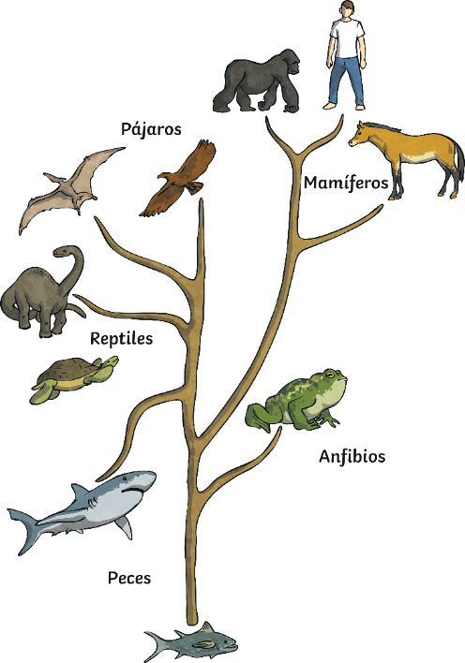
Los pequeños cambios se suman a cambios aún más grandes
Cada generación es ligeramente diferente de la anterior, pero diferentes familias hacen sus propios cambios generacionales y esto puede llevar a que las especies vayan por diferentes caminos evolucionales.
Esto es parte del árbol de la vida que muestra cómo las aves, los reptiles e incluso los humanos se desarrollaron a partir de los peces... pero recuerda... ¡durante millones de años!

